Slide 1
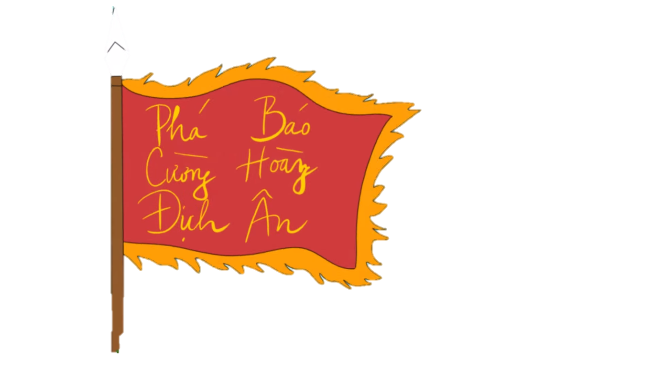
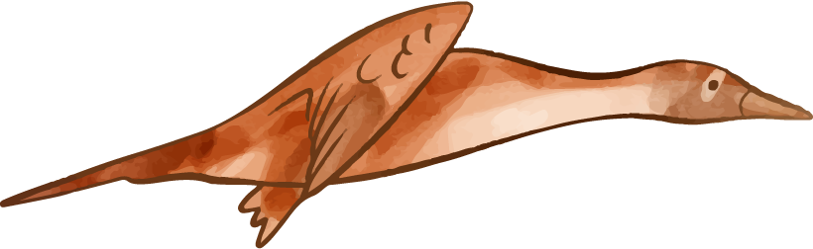
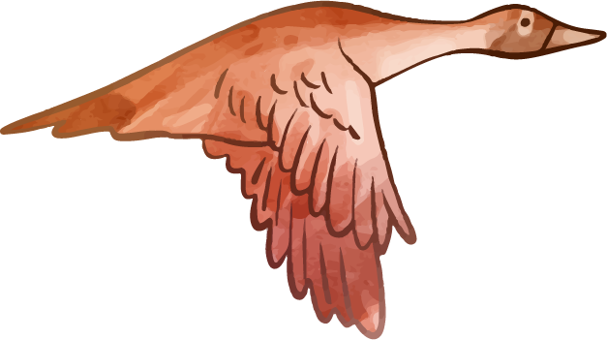

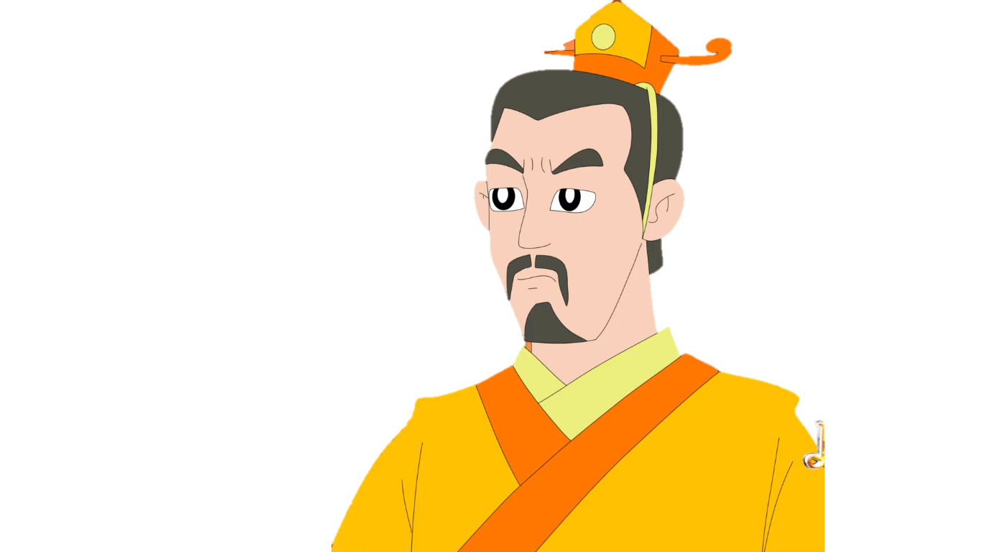
b. Nhân vật vua Thiệu Bảo
PHT số 5: Tìm hiểu về nhân vật vua Thiệu Bảo

Slide 2
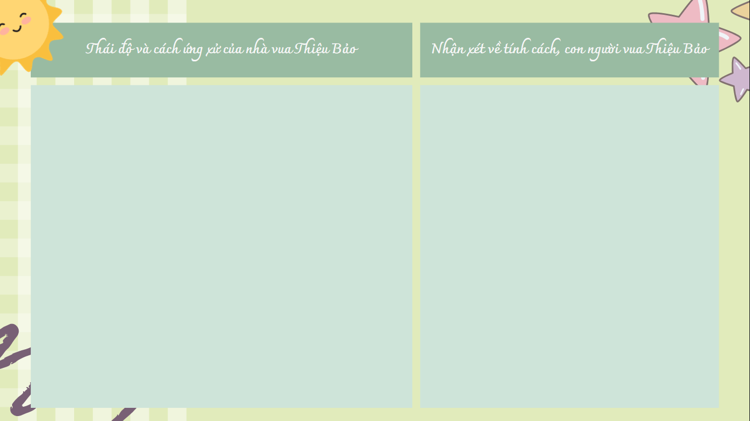

Slide 3
+ Mỉm cười gật đầu vì nhận thấy ý nguyện đánh giặc của Trần Quốc Toản hợp ý mình.
Vua vừa nghiêm minh, vừa khoan dung, độ lượng, thể hiện tư cách của đấng quân vương, đồng thơi cũng là tư cách của người anh đối với đứa em họ chưa đến tuổi trưởng thành. Trên tất cả, nhà vua nhận ra phẩm chất đáng quý của một chàng trai trẻ trước họa
đất nước bị xâm lăng.
+ Biết tội làm trái phép nước của Hoài Văn Hầu nhưng tha thứ vì thể tất chi hành động nóng nảy. Đặc biệt nhà vua thấy chí khí đáng trọng của một người còn trẻ mà biết lo cho vua, cho nước.
+ Vua khuyên giải, động viên Hoài Văn Hầu một cách nhẹ nhàng, ôn tồn, lại còn ban thưởng cam quý.

Slide 4
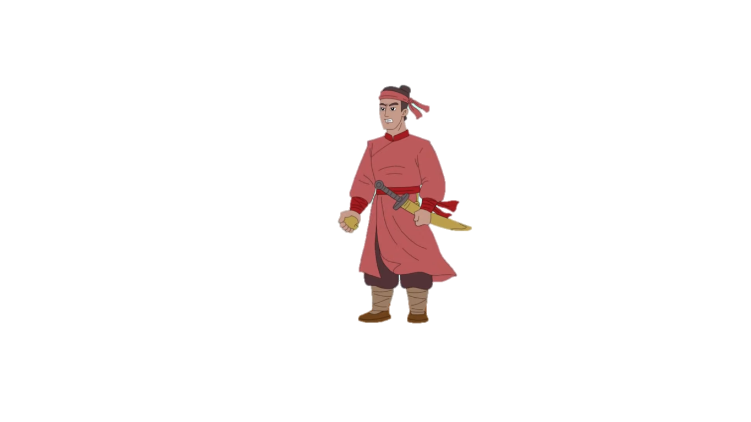
3
Tìm hiểu về đặc điểm ngôn ngữ trong truyện

Slide 5

3. Tìm hiểu về đặc điểm ngôn ngữ trong truyện
2 đặc điểm
a
Sự đan xen giữa ngôn ngữ nội tâm nhân vật và ngôn ngữ người kể chuyện
b
Ngôn ngữ của người kể chuyện và ngôn ngữ nhân vật mang đậm màu sắc lịch sử.

Slide 6
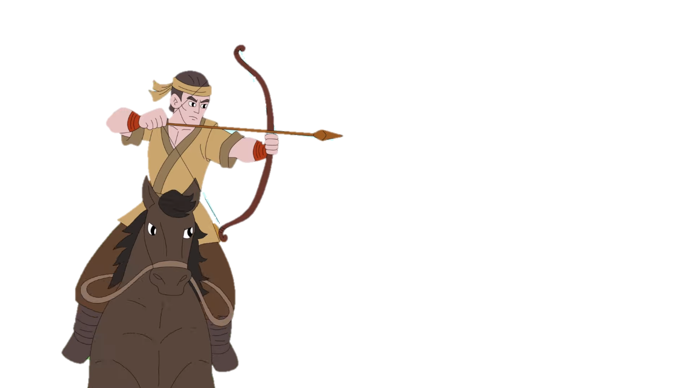
a. Sự đan xen giữa ngôn ngữ nội tâm nhân vật và ngôn ngữ người kể chuyện
Trong VB truyện, ranh giới giữa ngôn ngữ người kể chuyện và ngôn ngữ nhân vật có rõ ràng không?
Trong truyện, việc đan giữa ngôn ngữ người kể chuyện và ngôn ngữ nhân vật khá rõ ràng

Slide 7
a. Sự đan xen giữa ngôn ngữ nội tâm nhân vật và ngôn ngữ người kể chuyện
Những người áo vải ấy còn biết đường phải trái, huống chi ta là bậc tôn thất há lại không nghĩ được như họ sao? Đến họ mà quan gia còn hỏi kế, sao ta là người gần gũi, quan gia chẳng hỏi một lời?...
Cha ta mất sớm, nên ta mới phải đứng rìa nhục nhã thế này! Mắt Hoài Văn giương to đến rách, nhìn những lá cờ bay múa trên những đoàn thuyền đẹp như gấm như hoa”;
Dấu hiệu nào giúp ta nhận biết có sự đan xen những ý nghĩ thầm kín của nhân vật vào ngôn ngữ của người kể chuyện?
Trong mạch kể của người kể chuyện ngôi thứ ba, bỗng nhiên xuất hiện lời của một nhân vật ở ngôi thứ nhất, hoặc nghe một giọng khác lạ cất lên, không thuộc giọng kể.

Slide 8
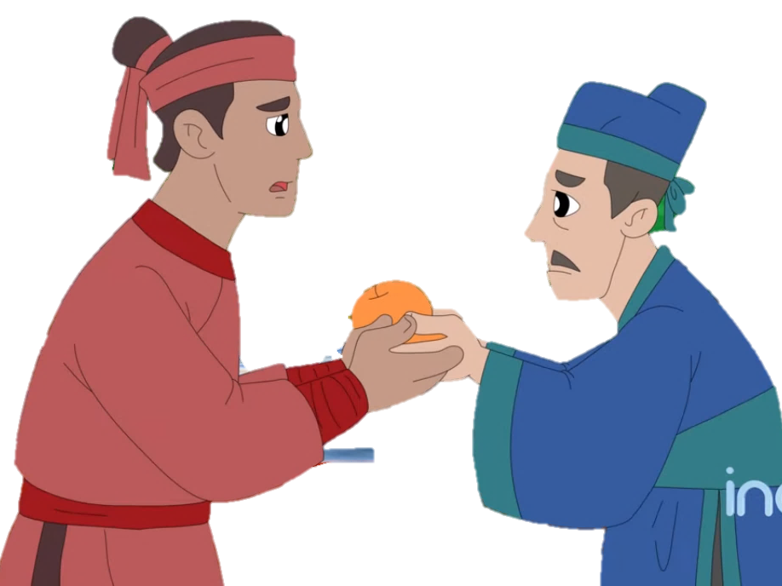
a. Sự đan xen giữa ngôn ngữ nội tâm nhân vật và ngôn ngữ người kể chuyện
Việc đan xen như vậy có tác dụng gì?
Cho thấy sự đồng điệu, đồng cảm của tác giả với nhân vật. Những ước vọng, mong muốn, tâm tư của nhân vật cũng là điều mà người kể chuyện mong muốn.

Slide 9

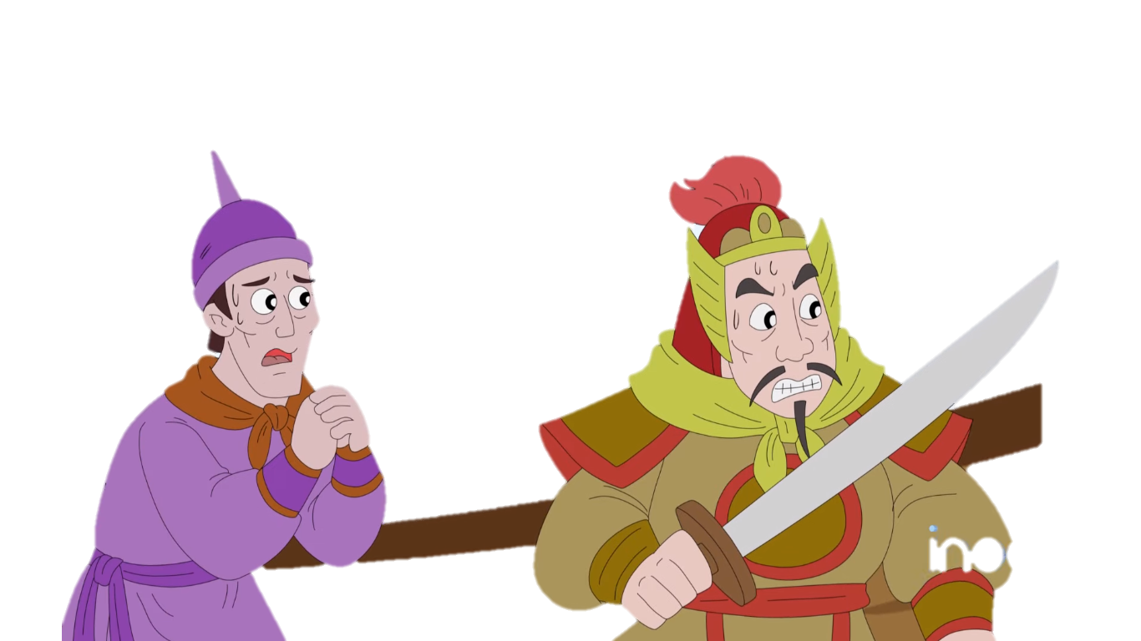
b. Ngôn ngữ của người kể chuyện và ngôn ngữ nhân vật mang đậm màu sắc lịch sử.
Hs thảo luận theo hình thức nhóm đôi để hoàn thiện PHT số 6: Tìm hiểu về đặc điểm mang đậm màu sắc lịch sử trong ngôn ngữ của người kể chuyện và ngôn ngữ nhân vật

Slide 10
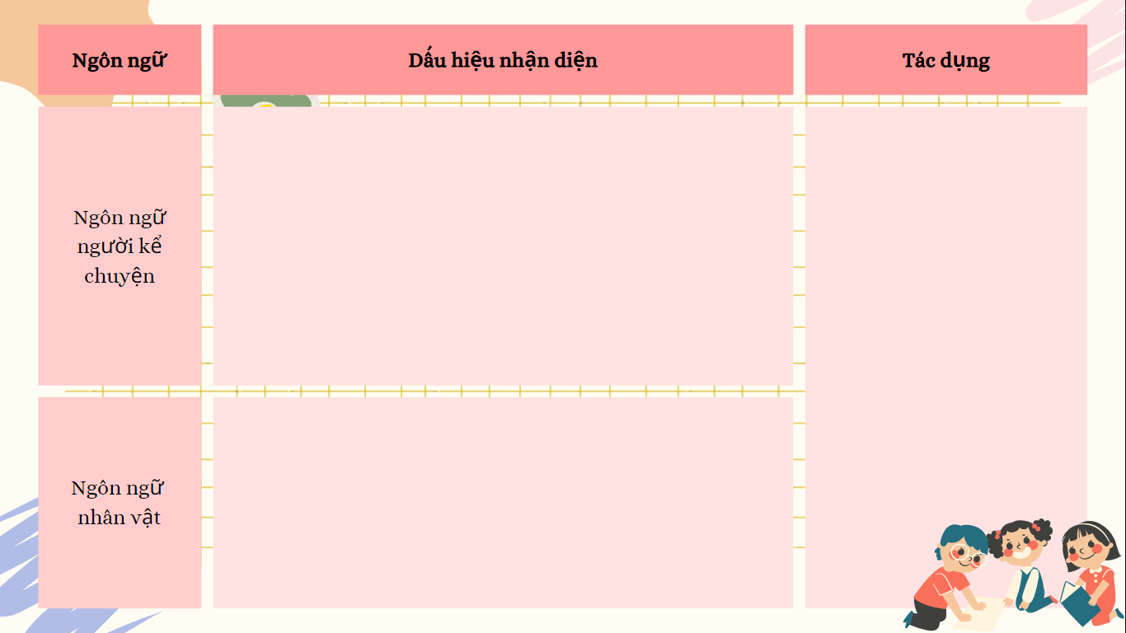

Slide 11
- Gọi tên nhân vật bằng tên gọi/chức tước/địa vị… thời xưa (các từ Hán Việt, từ cổ): chàng, vương hầu, các vị đại vương, Vua Thiệu Bảo, Chiêu Thành Vương, Hưng Đạo Đại Vương,…
Thể hiện chân thực, sinh động, sắc nét giai đoạn lịch sử mà truyện tái hiện (Thời nhà Trần) đồng thời thể hiện được vị thế xã hội và tính cách riêng của từng nhân vật (Ngôn ngữ của vua Thiệu Bảo toát lên khí chất vương giả của bậc thiên tử; ngôn ngữ của viên tướng khi trò chuyện với Trần Quốc Toản thì nhún nhường, giữ lễ của kẻ bề dưới,…) qua đó làm nổi bật chủ đề của tác phẩm
- Gọi tên các đồ vật/sự vật bằng từ ngữ cổ, mang đậm màu sắc lịch sử, thể hiện cho vua chúa: thuyền ngự, nghi trượng, chấn song triện, thuyền rồng, tàn tán,…
- Gọi các địa điểm bằng từ Hán Việt: triều đình, kinh, lầu son gác tía, tòa điện Diên Hồng,…
- Cách xưng hô: ta – quan gia, hầu, thiên tử, Hoài Văn Hầu, đế vương, em ta, phu nhân, mẫu thân,…
- Cách nói năng đậm màu sắc con người thời xưa, sử dụng điển cố, thành ngữ cổ: quân pháp vô thân, nhược bằng, chiếu theo thượng lệnh, xin bệ kiến, “chú thường dạy cháu những điều trung nghĩa, cháu vẫn ghi trong tấc dạ”, “Không biết đấy là kế giả đồ diệt Quắc của nó đấy sao?

Slide 12
4
Tìm hiểu chủ đề văn bản

Slide 13

4. Tìm hiểu chủ đề văn bản
Hs tìm hiểu chủ đề của văn bản. Hãy khái quát chủ đề của văn bản và cho biết căn cứ vào đâu em khái quát như vậy.

Slide 14


4. Tìm hiểu chủ đề văn bản
Chủ đề
Văn bản thể hiện tấm lòng yêu nước, căm thù giặc của người anh hùng nhỏ tuổi Trần Quốc Toản, qua đó cho thấy hào khí, tinh thần chống giặc xâm lược của cha ông ta ở thời Trần.

Slide 15
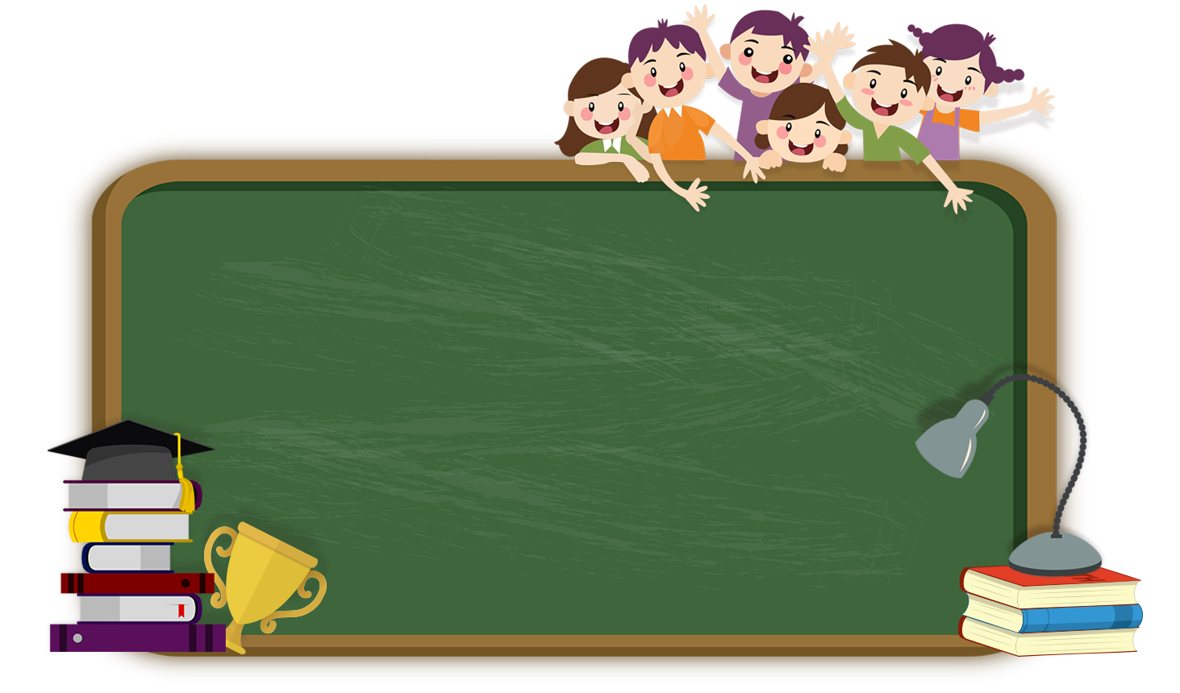
4. Tìm hiểu chủ đề văn bản
Căn cứ xác định: Căn cứ vào những sự việc đẵ xảy ra, căn cứ vào nội dung cơ bản xoay quanh nhân vật chính, căn cứ vào nhan đề,...

Slide 16
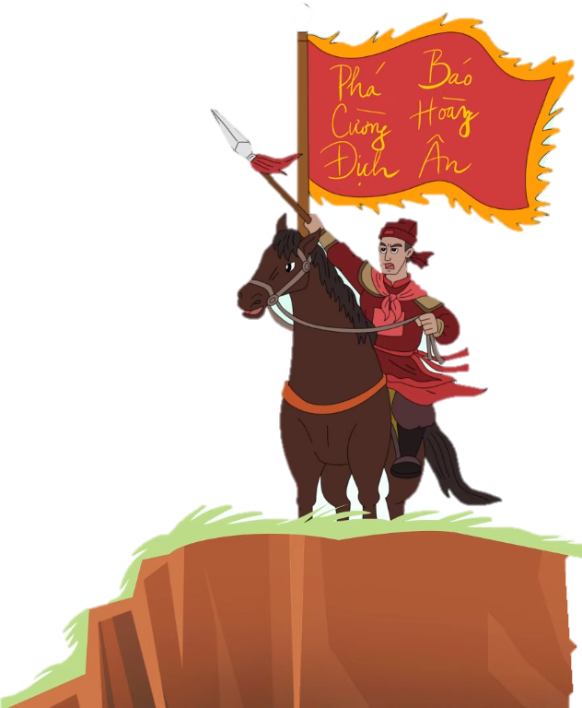
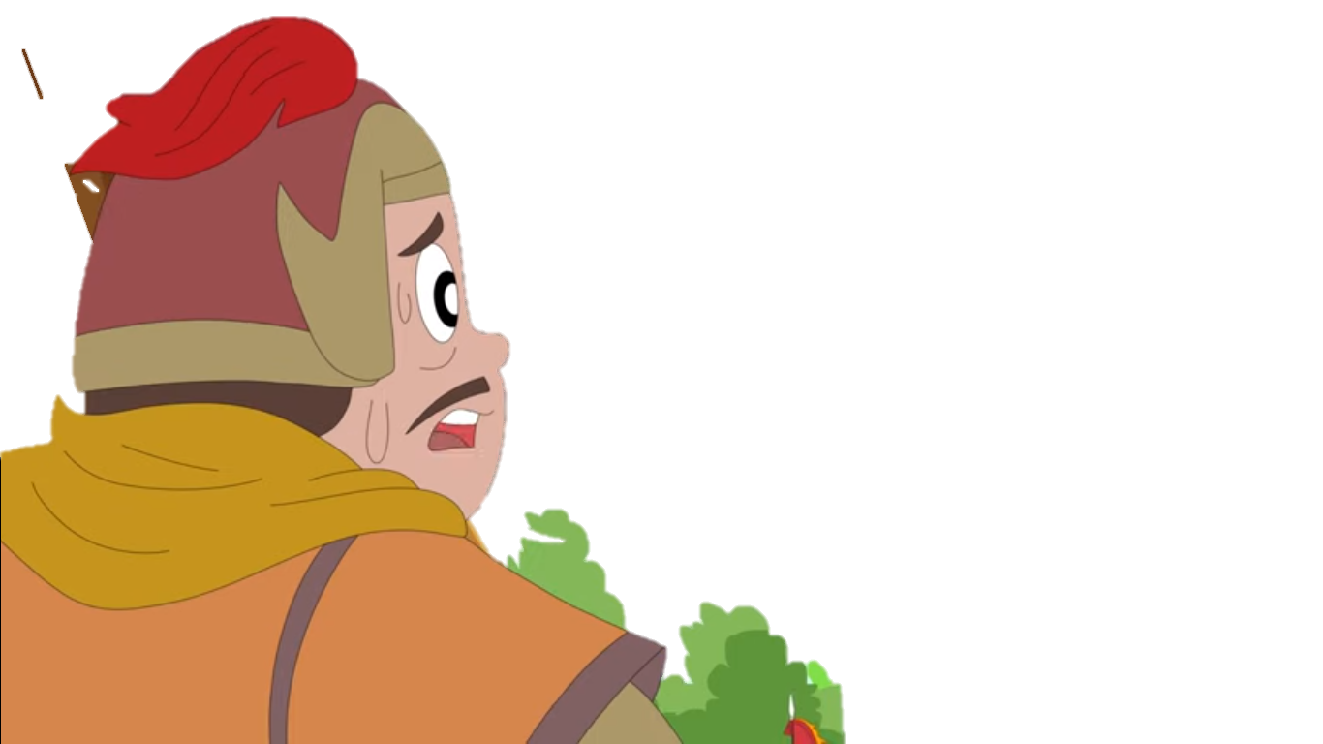
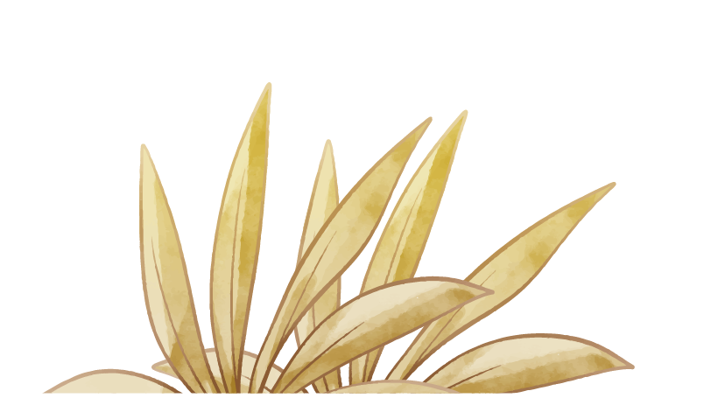
Tổng kết
III

Slide 17


1. Nội dung, nghệ thuật
Khái quát nghệ thuật và nội dung văn bản theo PHT số 7(Hs làm việc cá nhân)

Slide 18
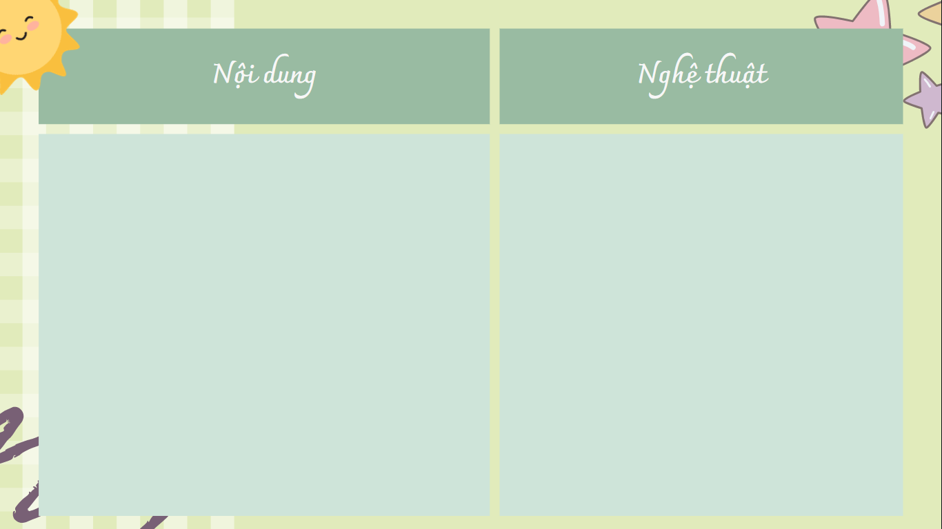
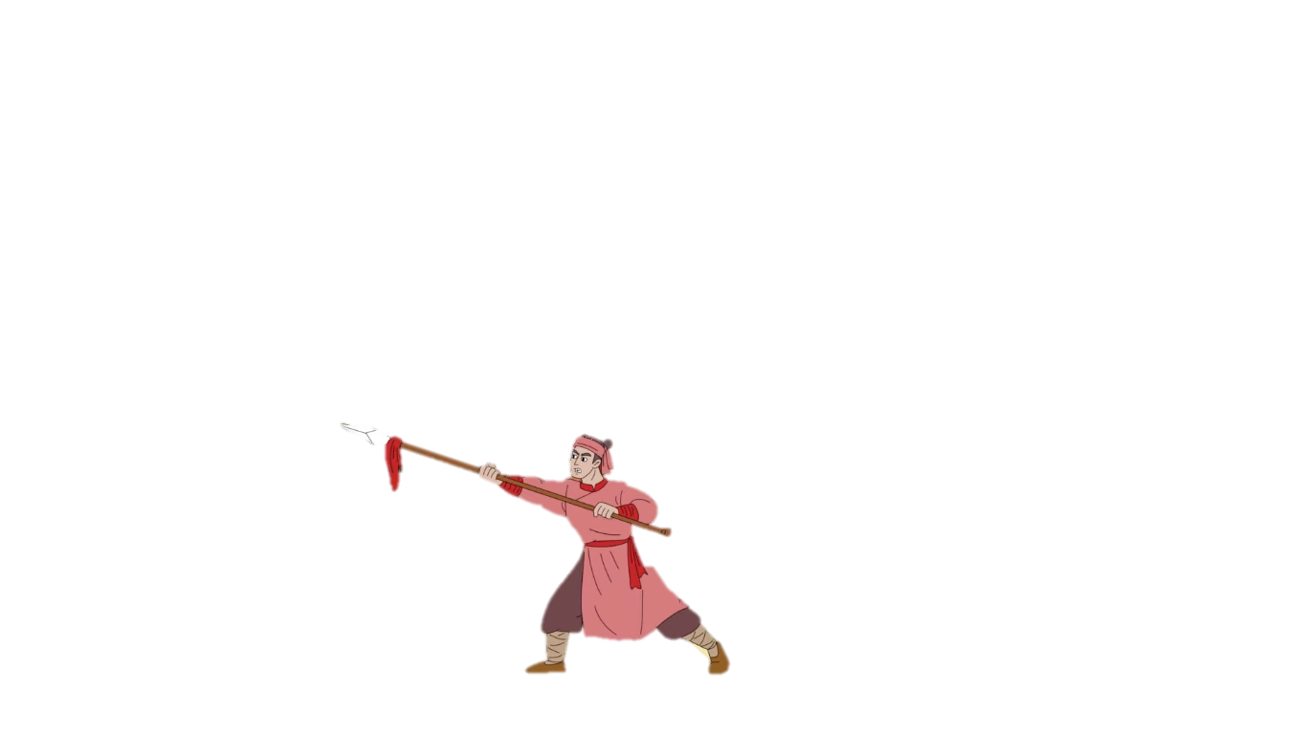

Slide 19
- Ca ngợi tấm lòng yêu nước của người thiếu niên trẻ tuổi Trần Quốc Toản
- Ngôn ngữ có sự đan xen giữa ý nghĩ của nhân vật với lời kể; ngôn ngữ mang màu sắc lịch sử
- Ca ngợi khí thế hào hùng của nhà Trần trong cuộc kháng chiến chống quân Mông- Nguyên xâm lược
- Tính cách nhân vật được khắc họa rõ nét thông qua tâm trạng, hành động, lời nói,...
Tình huống truyện
độc đáo, kịch tính

Slide 20


2. Khái quát đặc điểm thể loại
Nhiệm vụ
HS hoàn thiện PHT số 8 để khái quát đặc điểm thể loại truyện lịch sử

Slide 21
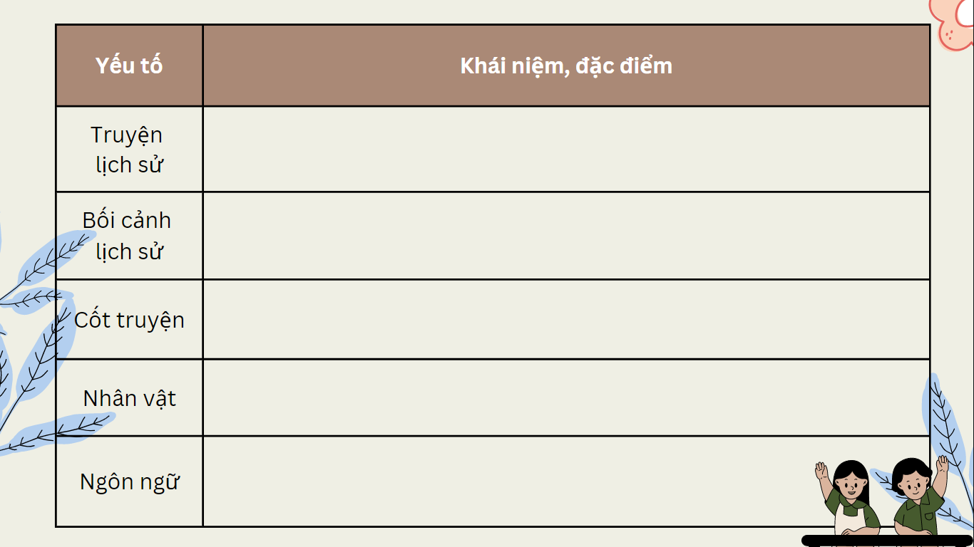

Slide 22
Truyện lịch sử là tác phẩm tái hiện sự kiện, nhân vật lịch sử gắn với 1 khoảng thời gian năm tháng, niên đại, thời đại cụ thể trong quá khứ
Là tình hình chính trị của quốc gia, dân tộc; khung cảnh sinh hoạt của con người;…được xây dựng nhờ khả năng tưởng tượng, hư cấu và cách miêu tả của nhà văn
Là 1 chuỗi các sự kiện liên quan đến lịch sử dân tộc được nhà văn tái tạo, hư cấu, sắp xếp theo ý đồ nghệ thuật của mình nhằm thể hiện nội dung, ý nghĩa của tác phẩm.
Nhân vật nổi tiếng như vua chúa, anh dùng, danh nhân,… được thể hiện qua chi tiết về ngoại hình, hành vi, tâm lí, lời nói,…
Ngôn ngữ của truyện lịch sử, nhất là ngôn ngữ nhân vật, phải phù hợp với thời đại được miêu tả, thể hiện vị thế xã hội, tính cách
riêng của từng đối tượng.

Slide 23

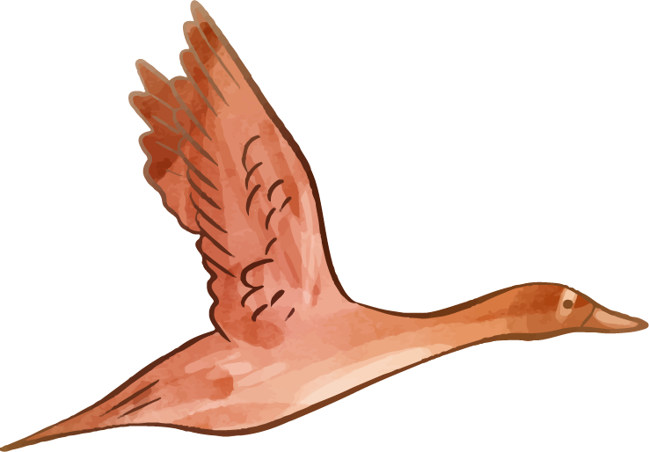

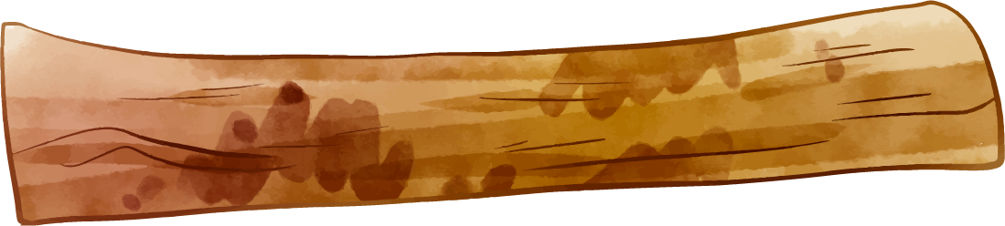
Họat động luyện tập

Slide 24


Câu 1: Truyện lịch sử là gì?
A. Là tác phẩm truyện tái hiện những sự kiện, nhân vật ở một thời kì, một giai đoạn cụ thể.
B. Là một chuỗi các sự kiện xảy ra trong hiện tại và tương lai.
C. Là những gì xảy ra trong quá khứ.
D. Là tình hình chính trị của quốc gia, dân tộc.

Slide 25
Câu 2: Câu chuyện dựa trên bối cảnh lịch sử nào?
A. Cuộc kháng chiến chống Pháp.
B. Cuộc kháng chiến chống quân Mông Nguyên xâm lược lần thứ hai.
D. Cuộc kháng chiến chống quân Mông Nguyên xâm lược lần thứ nhất.
C. Cuộc kháng chiến chống Mỹ.

Slide 26
Câu 3: Gặp được vua, Trần Quốc Toản đã nói gì với vua?
A. Xin quan gia cho đánh! Cho giặc mượn đường là mất nước.
B. Xin quan gia cảnh giác! Cho giặc mượn đường là mất nước
C. Xin quan gia suy xét! Cho giặc mượn đường là mất nước
D. Xin quan gia cân nhắc! Cho giặc mượn đường là mất nước.

Slide 27
Câu 4: Biện pháp tu từ nào được sử dụng trong câu văn: “Mắt Hoài Văn giương to đến rách, nhìn những lá cờ bay múa trên những đoàn thuyền đẹp như gấm như hoa”
A. Điệp ngữ và nói giảm nói tránh
B. Nói quá và so sánh
C. Nhân hóa và ẩn dụ
D. Hoán dụ và nhân hóa

Slide 28
Câu 5: Hoài Văn Hầu Trần Quốc Toản có tâm trạng như thế nào khi phải đứng trên bờ nhìn quang cảnh một sự kiện đặc biệt đang diễn ra ở bến Bình Than?
A. Vô cùng ấm ức, vừa hờn vừa tủi.
B. Vui mừng, hạnh phúc.
C. Buồn bã, do dự.
D. Tất cả các đáp án trên đều sai

Slide 29
Câu 6: Vì sao vua không những tha tội mà còn ban cho Quốc Toản cam quý?
A. Vì Quốc Toản là em trai vua nên có thể tha thứ được.
B. Vì vua cho rằng quốc toản còn nhỏ tuổi nên nông nổi.
C. Vì vua thấy Quốc Toản còn nhỏ mà có chí lớn.
D. Vì Quốc Toản thuộc tôn thất.

Slide 30
Câu 7: Thái độ của Trần Quốc Toản đối với quân Nguyên ra sao trước âm mưu xâm chiếm đất nước?
A. Vô cùng xấu hổ.
B. Vô cùng sợ hãi.
C. Vô cùng căm giận.
D. Vô cùng tủi nhục.

Slide 31
Câu 8: Trong “Lá cờ thêu sáu chữ vàng” có chi tiết vua Thiệu Bảo cầm lấy một quả cam sành chín mọng rồi ban cho Hoài Văn. Việc Hoài Văn vô tình bóp nát quả cam thể hiện điều gì?
A. Thể hiện chàng là một người có sức mạnh vô cùng to lớn.
B. Thể hiện chàng là người yêu nước, căm thù giặc.
C. Phản xạ tự nhiên của Hoài Văn
D. Chàng không sợ vua.

Slide 32
Câu 9: Nét tính cách nào của Trần Quốc Toản được thể hiện qua lời đối thoại “Xin quan gia cho đánh! Cho giặc mượn đường là mất nước” với vua?
A. Nóng nảy, tự ái, hờn tủi của một thanh niên mới lớn.
B. Quyết đoán, ham học hỏi, trọng tình nghĩa.
C. Dũng cảm, giàu lòng yêu nước, dám hi sinh cả mạng sống
D. Hiếu thắng, không biết tự lượng sức mình

Slide 33
Câu 10: Các từ ngữ in đậm trong đoạn văn: “Ta đã tâu với quan gia cho đánh. Quan gia ban cho ta quả cam này. Ơn vua lộc nước, ta đem về để biếu mẫu thân” có tác dụng gì?
A. Tô đậm tính cách hiên ngang, dũng cảm của người anh hùng trẻ tuổi Trần Quốc Toản
B. Giúp ngôn ngữ đối thoại thêm phần trang trọng.
C. Thể hiện vị thế xã hội (kẻ bế dưới) của người nói với các nhân vật khác trong cuộc đối thoại.
D. Mang lại màu sắc lịch sử cho ngôn ngữ nhân vật, phù hợp với thời đại được miêu tả.

Slide 34
Câu 11: Chi tiết vua Thiệu Bảo ban cho Trần Quốc Toản quả cam sành, cho thấy điều gì ở vị vua này?
A. Mù quáng, nghe lời kẻ nịnh thần.
B. Sáng suốt, có tầm nhìn xa trông rộng
C. Khoan dung, độ lượng, anh minh.
D. Thờ ơ trước vận mận đất nước.

Slide 35
Câu 12: “Lá cờ thêu sáu chữ vàng” mang lại cho em những cảm xúc gì?
A. Sống lại không khí hào hùng trong công cuộc chống giặc ngoại xâm
B. Có tinh thần trách nhiệm đối với đất nước
C. Biết ơn, tự hào về truyền thống yêu nước, chống giặc ngoại xâm của nhân dân ta.
D. Tất cả các đáp án trên đều đúng.

Slide 36
Họat động vận dụng

Slide 37
Hoạt động vận dụng
Viết đoạn văn (khoảng 7 – 9 câu) phân tích chi tiết Trần Quốc Toản bóp nát quả cam

Slide 38
Gợi ý
Giới thiệu vị trí của chi tiết nghệ thuật trong văn bản
Hành động cho thấy nỗi ấm ức, tủi hờn vì tuy được vua thưởng nhưng vẫn không được dự bàn việc nước.
HS liên hệ rút ra thông điệp, bài học ý nghĩa cho bản thân
Sau khi nghe Trần Quốc Toản tâu, vua Thiệu Bảo tha tội chết cho Hoài Văn và ban cho chàng 1 quả cam sành
Phân tích được ý nghĩa của chi tiết nghệ thuật
Hoài Văn cảm tạ ơn vua, lủi thủi bước lên bờ, trước mặt đám gia nhân, chàng xòe bàn tay phải ra thì quả cam đã nát bét, chỉ còn trơ bã.
Khao khát lập chiến công “phá cường địch báo hoàng ân” của người anh hùng tuổi nhỏ chí lớn, dũng mãnh, tự tin và lòng căm thù giặc sâu sắc, mãnh liệt

Slide 39
Bảng kiểm đánh giá đoạn văn
Tiêu chí | Đạt | Chưa đạt
Đảm bảo hình thức của đoạn văn (Lùi đầu dòng, viết hoa và kết thúc bằng dấu chấm câu)
Nêu được hoàn cảnh vua ban cam quý cho Trần Quốc Toản
Nêu được tâm trạng của nhân vật
Nêu được phẩm chất của nhân vật
Rút ra được thông điệp cho bản thân

